Slide 1
Проєкт № 2 «М'яка іграшка»: інструкція з виготовлення

Slide 2
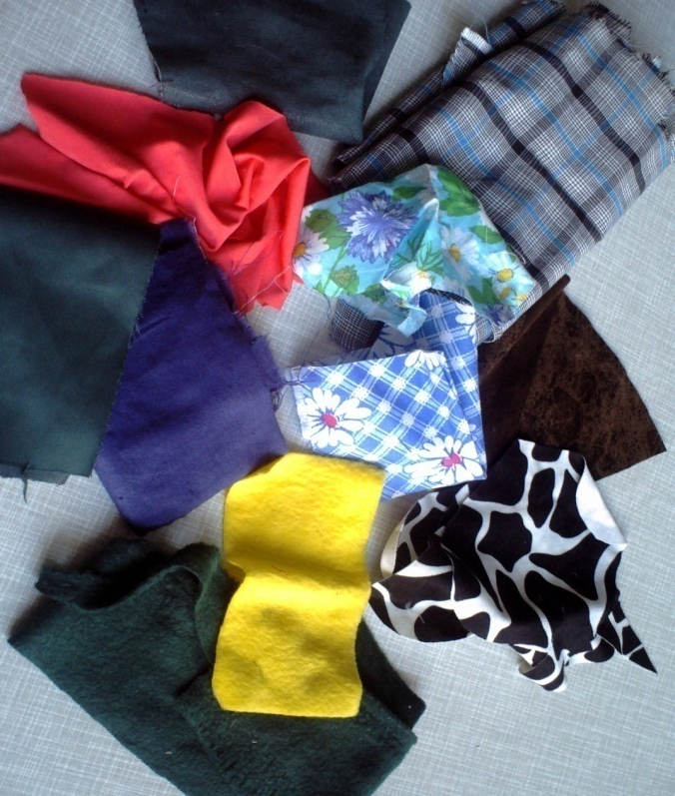
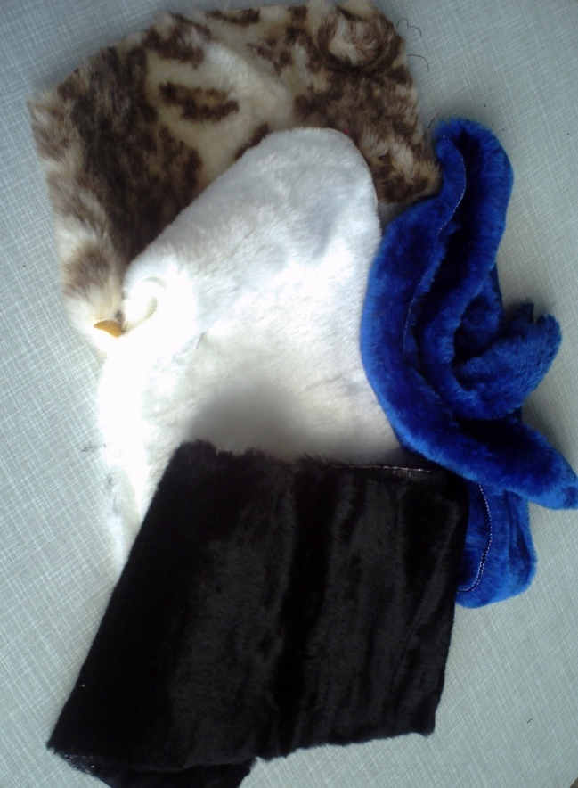
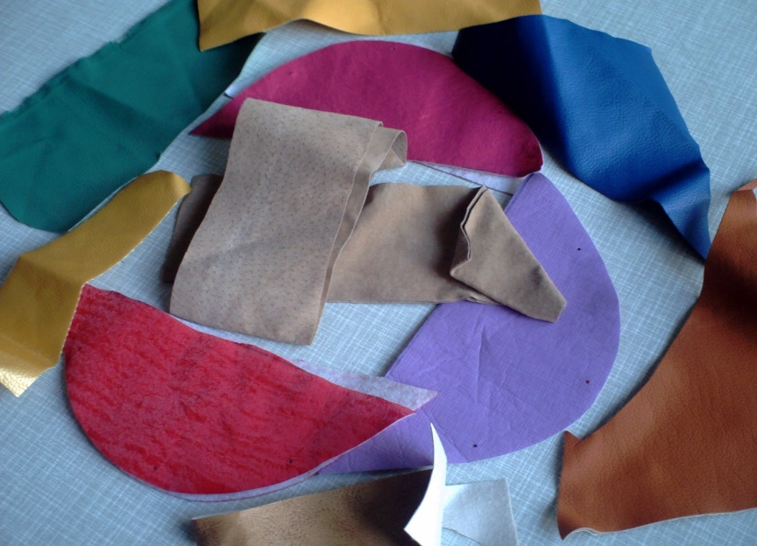
Матеріали для виготовлення м’якої
іграшки.
Основні матеріали:
- тканина, трикотаж
- хутро штучне та натуральне
- шкіра штучна та натуральна

Slide 3
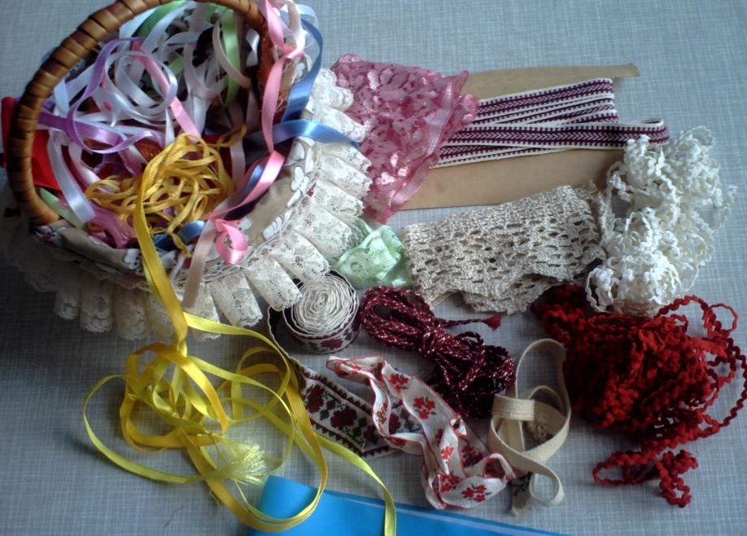
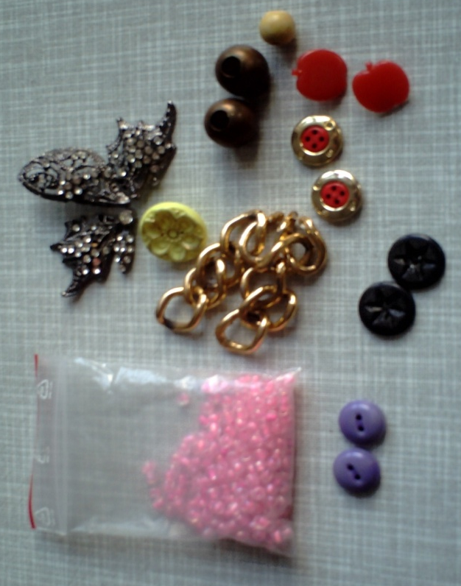
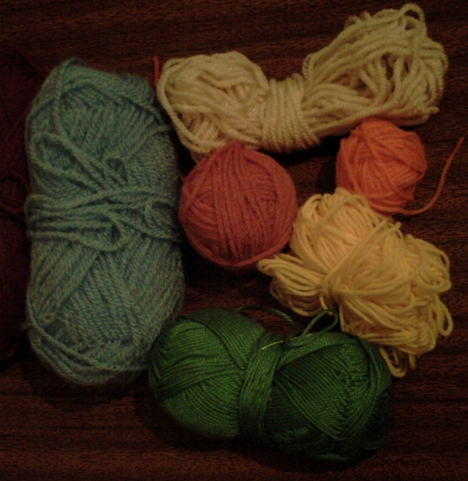
Матеріали для виготовлення м’якої
іграшки.
Основні матеріали
Штучне хутро
тканина
Оздоблювальні матеріали .
- тасьма, мереживо, стрічки, резинка
- фурнітура: ґудзики, намистинки, біжутерія.
- нитки для вишивки та в'язання.
Зєднувальні матеріали
- нитки швейні
- клей ПВА. Силіконовий
Наповновач.
- синтепон, синтепух, поролон
- холлофайбер
- вата, обрізки тканини

Slide 4
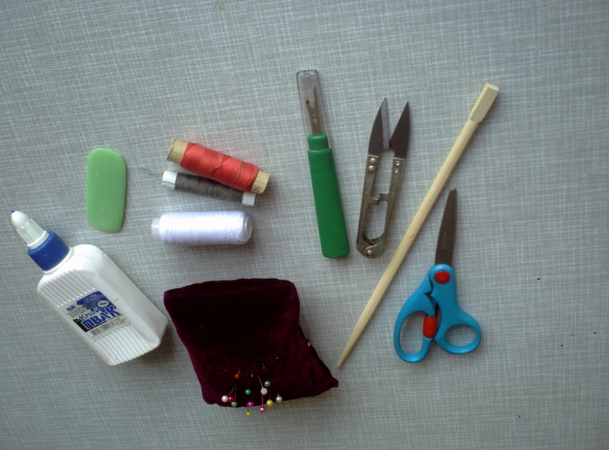
Інструменти для шиття м’якої іграшки.
Голки, шпильки
Ножиці
Кілочок
Наперсток
Нитки швейні
Клей

Slide 5
Прийоми безпечної праці
Якісні голки та шпильки мають бути гострими, рівними, неіржавими.
Шпильки та голки потрібно зберігати в гольниці, в подушечці для голок, на магніті; категорично забороняється вколювати їх у маленькі м’які іграшки.
Ножиці під час роботи потрібно тримати на столі із зімкнутими лезами, кільцями до себе, справа (зліва для шульги) на відстані від краю стола не менше 20 см, щоб випадково не впали.
Передавати ножиці потрібно кільцями вперед, тримаючи пальцями за зімкнуті леза.
Оптимальну довжину нитки для ручного шиття відміряйте так: тримаючи двома пальцями за кінчик, обведіть нитку кругом ліктя знову до пальців.

Slide 6
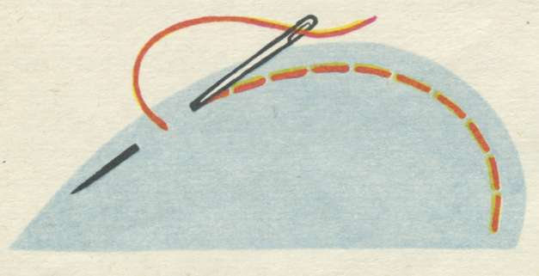
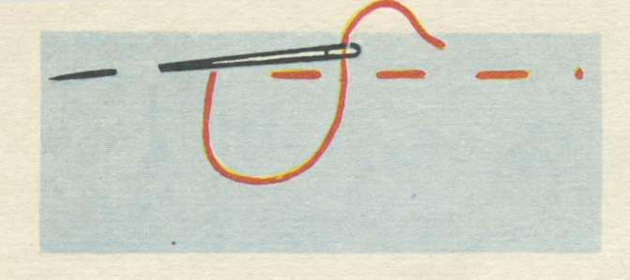
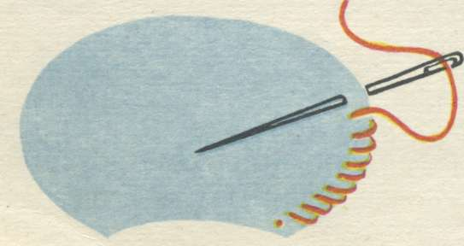
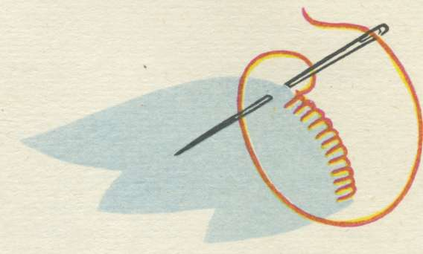
Ручні шви для пошиття іграшки.
Шов “уперед голку”
Шов “назад голку
Шов “через край”
Шов “петельний”

Slide 7
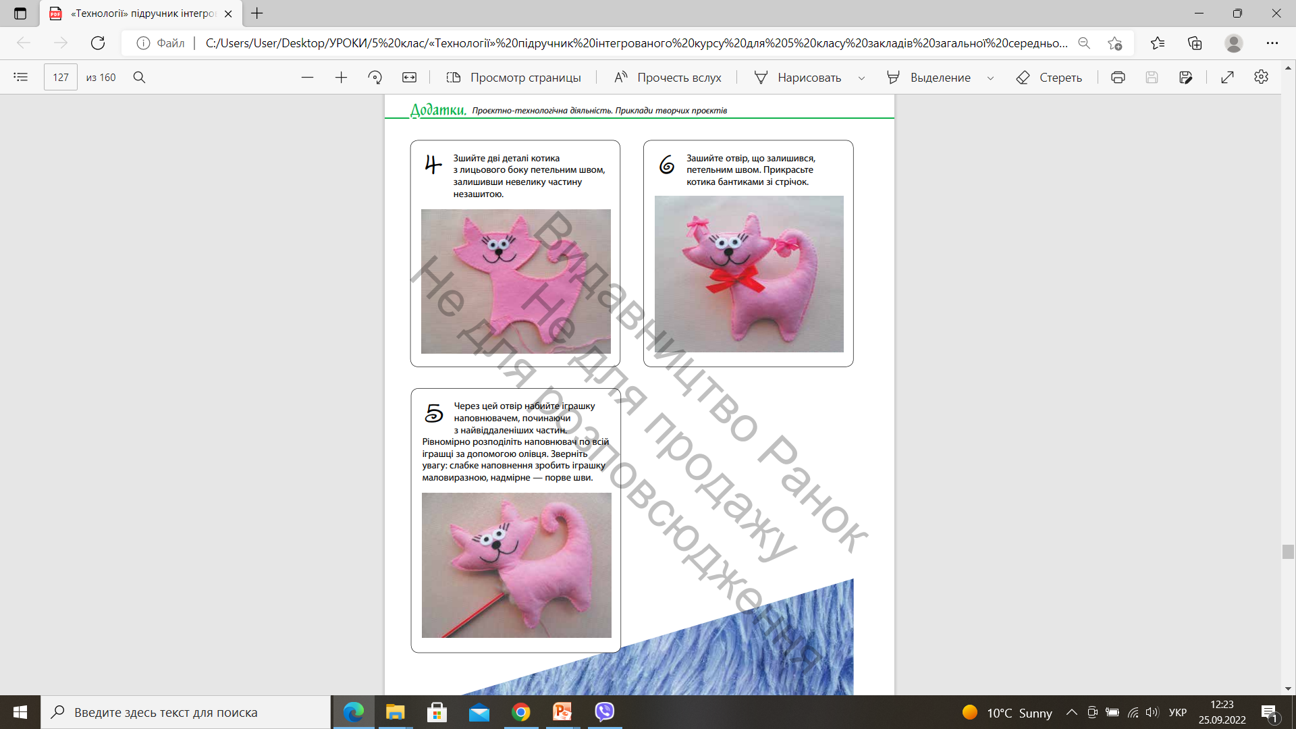
Ознайомимося із процесом виготовлення плоскої м’якої іграшки з фетру.

Slide 8
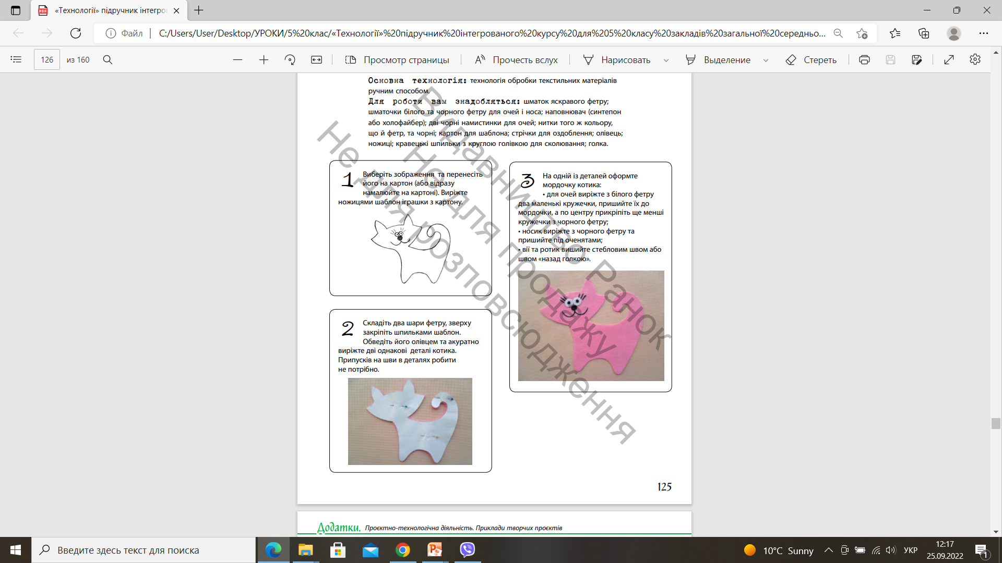
Виготовлення м’якої плоскої іграшки «Весняний котик»
Для початку потрібно обрати, яку іграшку будемо виготовляти і намалювати шаблон на картоні малюнок.

Slide 9
Оберіть колір фетру за власним бажанням . Підготуйте 2 одинакові листки.

Slide 10
У нас вийшло 2 однакові сторони котика. Намалюйте мордочку на одній.

Slide 13
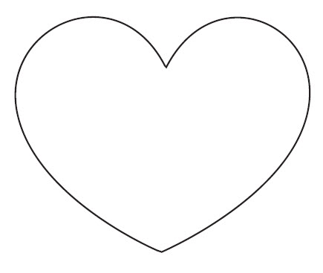
Виготовлення м’якої плоскої іграшки «Сердечко»
Для початку намалюємо графічне зображення нашої іграшки.

Slide 14
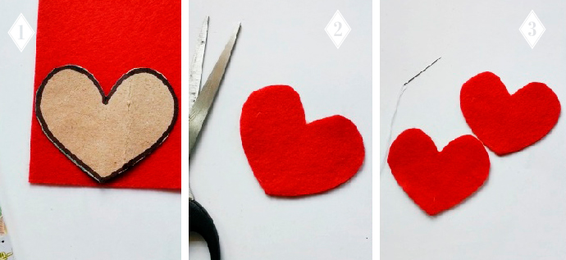
Малюємо шаблон на картоні.
Прикладаємо до фетру щаблон та обводимо.

Slide 15
Вирізуємо 2 однакові частини.

Slide 16
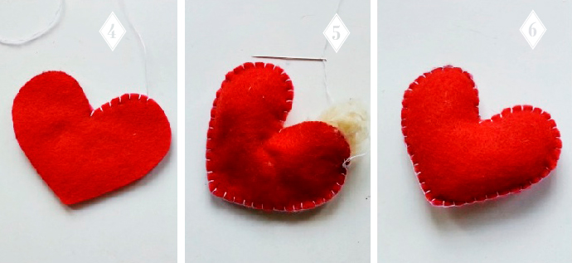
Складаємо 2 частинки разом.
З’єднуємо деталі петельним швом.

Slide 17
Коли серце майже прошито, наповнюємо ватою.
І зашиваємо до кінця

Slide 18
